Slide 1
1.3. МЕТОД НАЛОЖЕНИЯ
Исходная схема:
R5
I₅
А
В
I₄
I₂
R4
I₆
R2
R6
  Е2,r2
С
  Е1,r1
R1
I₁
R3
I₃
D

Slide 2
1-ая частная схема
А
R5
I´₅
В
I´₄
I´₂
R4
I´₆
R2
R6
  r2
С
  Е1,r1
R1
I´₁
R3
I´₃
I´₄
D
R4
A
R6
I´₅
I´₆
I´₁
R1
I´₁
+
D
r1
-
C
R5
I´₃
r2
R2
R3
D
B
I´₂

Slide 3
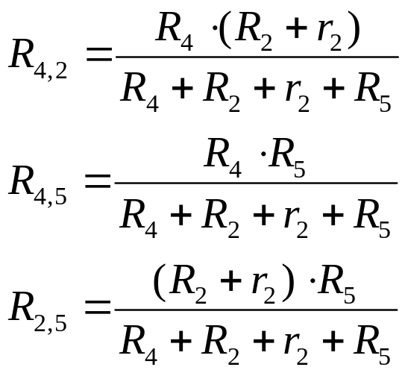
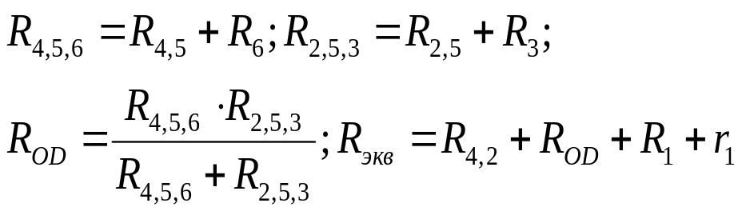
R4
I´₄
R6
A
R4,5
I´₆
I´₁
I´₁
R4,2
R1
r1
C
R5
D
R2,5
O
I´₅
r2
R2
R3
I´₃
B
I´₂

Slide 4
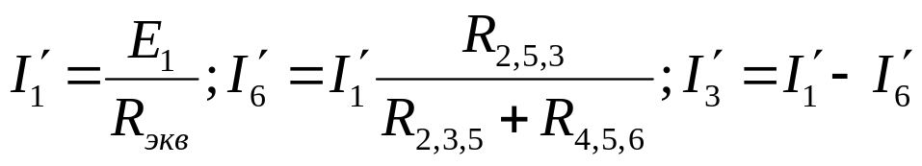
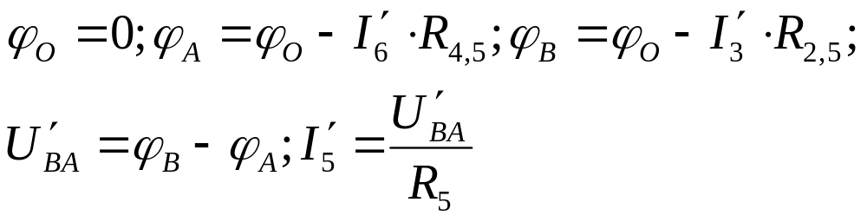


R4
I´₄
R6
A
R4,5
I´₆
I´₁
I´₁
R4,2
R5
R1
r1
D
R2,5
C
O
I´₅
r2
R2
R3
I´₃
B
I´₂

Slide 5
2-ая частная схема
R5
Iʺ₅
А
В
Iʺ₄
Iʺ₂
R4
Iʺ₆
R2
R6
  Е2,r2
С
R1
  r1
Iʺ₁
R3
Iʺ₃
D
R5
R4
Iʺ₄
A
Iʺ₅
Iʺ₆
Iʺ₂
R2
r2
Iʺ₂
C
+
B
R6
-
Iʺ₃
R3
R1
r1
D
Iʺ₁

Slide 6
R5
A
R4
Iʺ₄
R5,6
Iʺ₅
Iʺ₆
Iʺ₂
R2
r2
Iʺ₂
R3,5
C
+
R6
-
B
R3,6
Iʺ₃
R3
R1
r1
D
Iʺ₁
A
R4
Iʺ₄
R5,6
Iʺ₂
R2
r2
Iʺ₂
R3,5
C
+
R3,6
-
B
R1
r1
D
Iʺ₁

Slide 7
Наложение частных токов
R5
I´₅
А
R5
I₅
А
В
В
I´₄
I₄
I₂
R4
I´₂
R4
I´₆
R2
I₆
R2
R6
  r2
R6
  Е2,r2
С
С
R1
  Е1,r1
R1
  Е1,r1
I´₁
R3
I´₃
I₁
R3
I₃
D
D
R5
Iʺ₅
I₁ = I´₁ + Iʺ₁
I₂ = I´₂ + Iʺ₂
I₃ = -I´₃ - Iʺ₃
I₄ = I´₄ - Iʺ₄
I₅ = -I´₅ - Iʺ₅
I₆ = I´₆ + Iʺ₆
А
В
Iʺ₄
Iʺ₂
R4
Iʺ₆
R2
R6
  Е2,r2
С
R1
  r1
Iʺ₁
R3
Iʺ₃
D

Slide 8
Метод эквивалентного генератора
A
I5
R5
B
R4
а
d
I4
U_{XX}
R6
  Е2,r₀₂
c
R1
  Е1,r₀₁
R3
D
I5
R5
R3
I4
I1
C
R4
R1
r1
A
D
R6
I6
φa = 0;
φd = I5R5 + I4R4 + E2

Slide 9
Определение эквивалентного сопротивления
R5
R4
rэкв = Rэкв״ - R2
r_{ЭКВ}
R6
  r₀₂
  r₀₁
R1
R3

